Slide 1
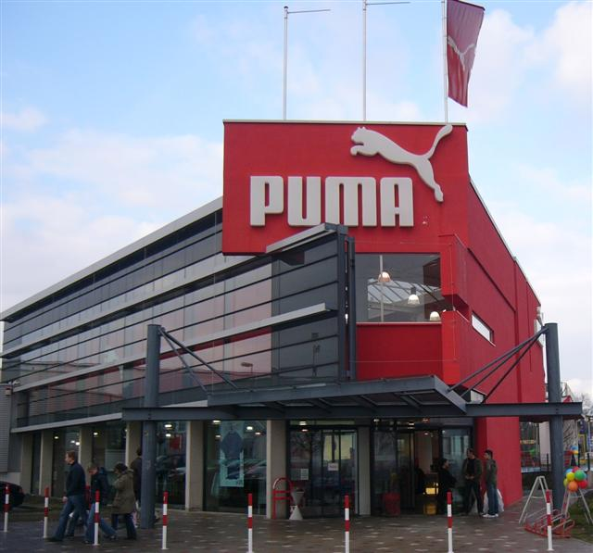
Puma ag
www.maturski.weebly.com

Slide 2
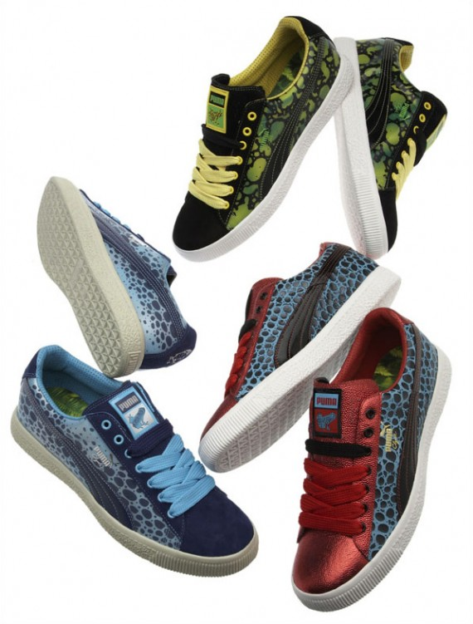
sadržaj
Historijat kompanije
Proizvodi
Tržište sportske obuće i odjeće
Konkurencija
Vrijednosni lanac
www.maturski.weebly.com

Slide 3
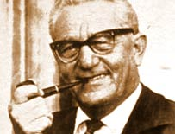
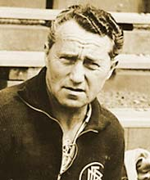
Historija kompanije
- Godine 1924, dvojica braie, Adolf (Adi) i Rudolf (Rudi) Dassler osnovali su Dassler Schuhfabrik (tvornicu cipela) u Herzogenaurachu, malome selu u Bavarskoj.
- Do Drugoga svjetskog rata, neslaganja u obitelji dovela su do kraja uspiješnog partnerstva, te se braća razdvajaju i od jedne kompanije prave dvije, danas poznate kao Adidas i Puma AG.
- Ovo vječno rivalstvo samo je još više ojačalo lojalnost zaposlenika, te Puma AG sa Rudolfom Dasslerom na čelu, sa svojih sedam radnika postaje jedna od najvećih mulitnacionalnih kompanija za proizvodnju obuće i odjeće.
Roudolf D.
Adolf D.
www.maturski.weebly.com

Slide 4
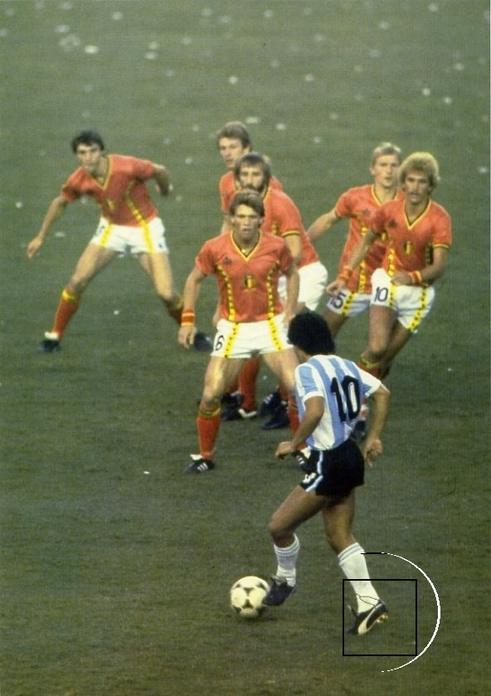
Uspon i pad kompanije
- sponzorirajući poznate sportiste , Pelea, Diega Maradonu , Johana Cryuffa, Rudija Villera i Lothara Mattheusa, Puma se afirmirala kao renomirani dobavljač kopački i dodatne opreme.
- također Puma AG kroz saradnju sa Borisom Beckerom, postaje navjeći svjetski dobavljač teniskih reketa na svijetu.
- ali, sin osnivača kompanije , Armin, 80’tih godina pravi veliku grešku sa prilagođavanjem Puminih proizvoda sa svim socijalnim klasama , te Puma postaje kompromitirana i ulazi u veliku krizu praćenu gubitcima.6`
www.maturski.weebly.com

Slide 5
Oporavak
- 1993.g. Kompanija pronalazi novog vođu sa snažnim marketinškim, strateškim i finansijskim sposobnostima , Johana Zeitza.
- Zeitz je svojim dolaskom promjenio mnoge stvari pogotvo u finansijskom i organizacijskom smislu, koji su u početku bili prioritet.
- Smatrao je da je Puma prodavala svoju robu po niskim cjenovnim maržama te tako stvarala nezdravu prodaju.
- Također rekonstruirao je organizaciju proizvodnje tako što je proizvodne pogone premjestio u Aziju i Tursku , gdje su daleko niži troškovi radne snage.
-Sada se kompanija mogla usredotočiti na svoje temeljne stručnosti: marketing, menadžment robne marke i menadžment proizvoda.
www.maturski.weebly.com

Slide 6
- Unatoč rekonstrukciji firme, zaposlenici su promjene prihvatili.
- Nakon preuzimanja firme Zeitz, Puma AG ponovo postaje profitabilna.
- Faza rekonstrukcije biva završena 1997.g. , kada su objavljeni rekordni rezultati od 37 milliona pozitivne zarade.
- Poslije ovih rezultata , mnogi ulagači su sve više zainteresovani za Pumu, te zajedno sa bankama naveliko su prihvatili drugu fazu Zeitzovog plana : Pretvoriti Pumu u privlačnu sportsku marku.
- svoje uspiješno poslovanje Zeitz nastavlja tako što sklapa mnoštvo ugovora sa poznatim i uspiješnim ljudima .
- zanimljiva je saradnja sa filmskih producentima, koja za posljedicu ima pojavljivanje Puminih proizvoda u nekoliko Holivudskih produkcija.
- 2002. g. Puma AG je ostvarila rekordnu prodaju od 910 miliona eura i profit od 85 miliona.

Slide 7
Ustroj
- sa rekordnim izvještajem iz 2002.g. , završava se Zeitz-ova druga faza oporavka te je vrijeme i za treću fazu.
- treća faza se ticala ustroja firme tj. Njene upravljačke strukture.
- Pumine korporacijske funkcije tiču se:
Proizvoda,
Ponude proizvoda,
Robne marke,
Razvoja
Strukture
Vrijednosti robne marke i kultrne
www.maturski.weebly.com

Slide 8
- Postojala je i zanimljiva geografska podjela nastala na osnovu centara interesa:
- Njemačka – odgovorna za zapadnu Europu
- SAD – za oba američka kontinenta
- Austrija –za istočnu Europu, Afriku i Bliski Istok
- Hong Kong – za Aziju
- Australija – za Pacifičku regiju
- Japan – nezavisna regija
Upravljačka struktura je multunacionala , gdje je manje od dvadeset posto zaposlenika njemačke nacionalnosti, za razliku od dr. konkurenata, u Pumi ni jedna kultura nije dominirala.
www.maturski.weebly.com

Slide 9
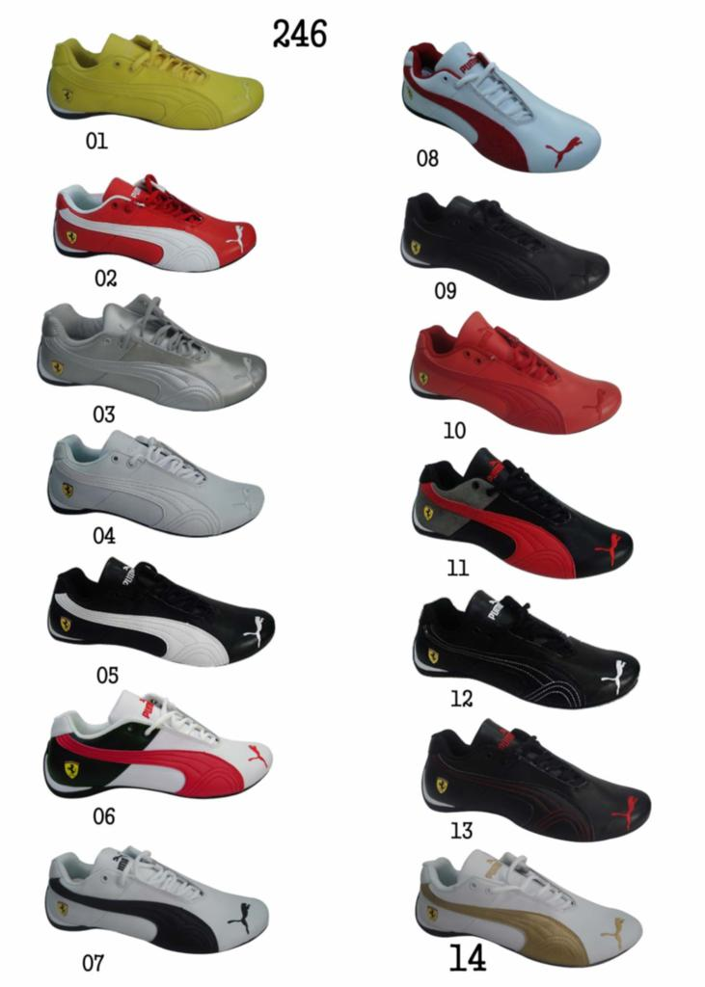
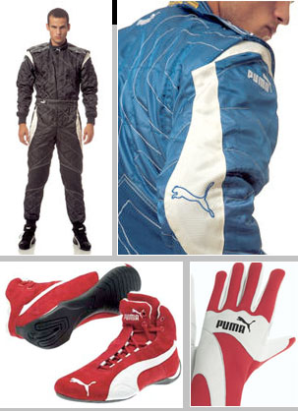
Pumina proizvodna linija
www.maturski.weebly.com

Slide 10
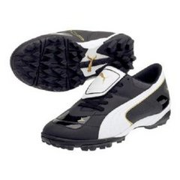
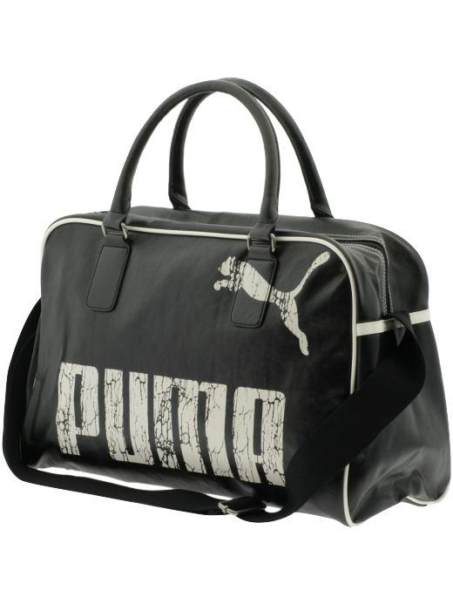
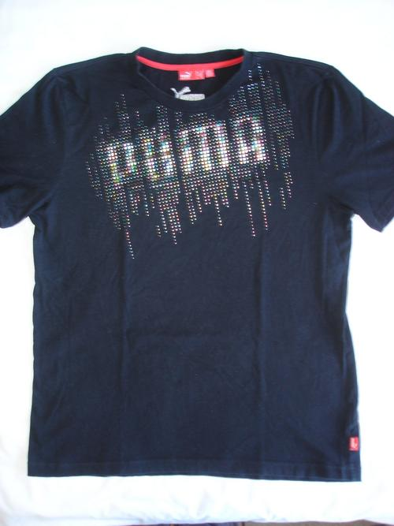
www.maturski.weebly.com

Slide 11
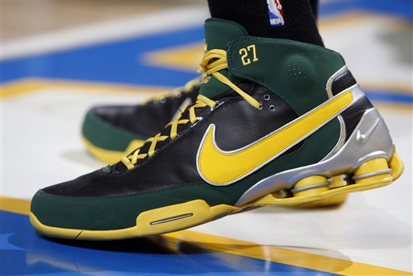
Konkurenti
- Nike, Inc (proglašena NY-key) je glavna, javna tvrtka sportske odjeće i opreme,sa sjedištem u SAD-u. Tvrtka je smještena u gradskoj mreži grada Portlanda, u Oregonu, u blizini Beavertona, te je vodeći svjetski dobavljač sportske obuće, odjeće i opreme.
.
www.maturski.weebly.com

Slide 12
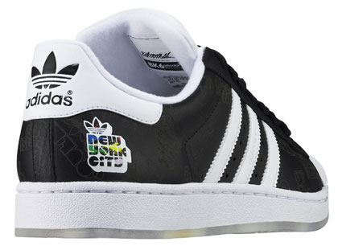
- Adidas AG je njemačka tvornica za proizvodnju sportske opreme. Adidas je članica Adidas grupe koja koju čini više tvornica sportske opreme, a to su Reebok, TaylorMade-adidas i Rockport. Osim sportske obuće još proizvode razne proizvode kao ruksake, majice i drugu sportsku opremu. Trenutno je najjača tvornica sportske opreme u Europi, a druga u Svijetu (prva je Nike iz SAD-a). Zaštitni znak ove robne marke su tri paralelne crte, koje su trenutno Adidasov službeni logo.
www.maturski.weebly.com

Slide 13
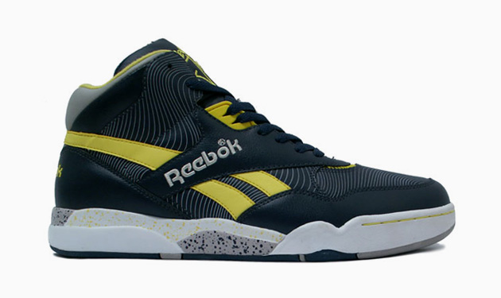
Reebok Internation Limited je kompanija SAD-u kao J.W. Foster i sinovi. Kompanija se nakon tradicijske proizvodnje, uvidjevši potencijal u industriji obuće, brzo transformisala u kompaniju koja se bavi industrijom aerobika, ženske sportske odjeće i ležerne odjeće. Nakon 1985. g. Kompanija Reebok se naglo širi na sve kontinente, te 2001.g. bilježi prodaju od 3 milijarde dollara, i po tome je Reebok treća kompanija na tržištu sportske odjeće i obuće.
www.maturski.weebly.com

Slide 14
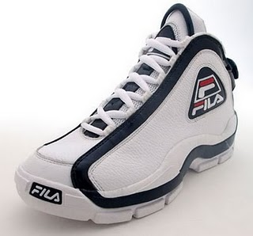
Fila Holdina Spa je kompanija osnovana u Italiji, kao kompanija koja se bavila preradom tekstila. Tek 1973.g. Fila se okrenula proizvodnji sportske opreme s tim što je ušla u svijet tenisa, i establirala svoju robnu marku. 1993.g. Fila mijenja ima u Fila Holding Spa. Fila je u periodu 2002.g. objavila prodaju od 860 milijuna dollara. Takodjer je zanimljivo da je Fila dosta uspiješno vodila sponzorstva tako što je oblačila Ferarijevu ekipu u F1.

Slide 15
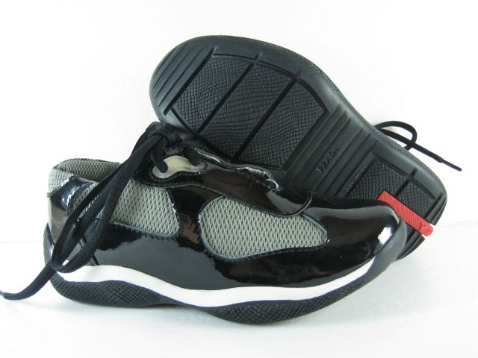
Prada Spa/Prada Sport je osnovao Mario Prada u Milanu, Italija. Nakon 1978.g. Nakon što unuka preuzima kompaniju, Prada postaje svjetski renomirana robna marka, koja je svoje mjesto tražila na tržištu luksuzne robe. Marku Prada su nosila mnoge poznate ličnosti od modela, glumaca, i dr. Uglednih ljudi što je također rangiralo Pradu kao luksuznu robu. Prada je 2002. g objavila neto prodaju od 1,2 milijarde dollara.
www.maturski.weebly.com

Slide 16
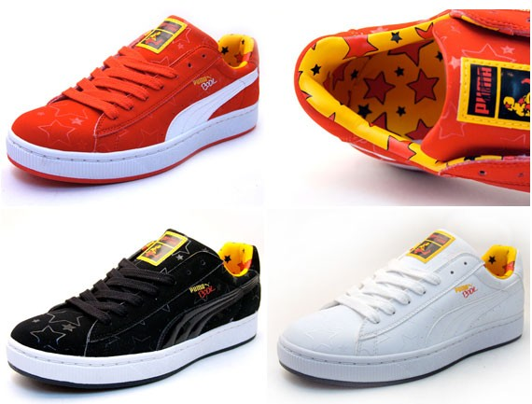
Pumin lanac vrijednosti
Glavne komponente Pumina vrijednosnog lanca bili su I&R; opskrba, nabava i logistika; menadžment robne- marke; distribucija i aktivnosti trgovanja na malo; suradjivanje sa strateškim partnerima i saveznicima.
www.maturski.weebly.com

Slide 17
Istraživanje i razvoj
Istraživanie i razvoj (I&R) igralo je veliku ulogu u Puminoj korporacijskoj strategiji.
U 2001 i 2002 godinin, 2,5 do 3,5 posto prihoda ulagani su u ovaj dio vrijednosni lanac.
Tijekom zadnjih nekoliko godina kompanija je započela saradnju s poznatim dizajnerima različitog kulturnog porijekla.
Puma se trudila biti inovativna u svakom novom proizvodu, te privući potrošače i dizajnom i funkcionalnošći.
www.maturski.weebly.com

Slide 18
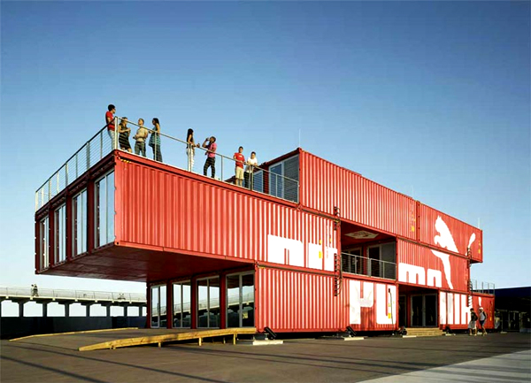
Opskrba, nabava i logistika
Puma je potpuno preselila porizvodnju sirovina za svoju odjeću u Aziju gdje je dosta jeftinija radna snaga
Sa premještanjem proizvodnje Puma je upštedila oko 21 posto od ukupnih troškova
Takodjer proizvodi su se krojili i dizajnirali i u Meksiku i Turskoj , zbog blizine Europi odnosno Americi.
www.maturski.weebly.com

Slide 19
Menadžment robne marke
Glavni zaokret Pumine proizvodnje i prodaje je bilo samo pozicioniranje robne marke.
Nakon velikih problema osamdesetih godina i lošeg imidža marke Puma, rukovodstvo ipak nalazi riješenje.
Riješenje je bilo u tome da se Puma učini ponovo poželjnom.
Sa dolaskom Zeitza , osnovni motiv pume je:
“moćna i dinamična robna marka s velikim potencijalom”
Do 2003. g. Robna marka Puma je dostigla toliku popularnost da su zvijezde poput Madone bile ponosne noseći našu marku, kako kaže direktor firme.
Dakle, Pumina marka je sticala sve veću i veću popularnost, a uzgred toga rasla su i sponzorstva, tako da je sponzorirala nogometne momčadi, slavne ličnosti, te takodjer timove Formule 1.
Takodjer, Puma je prisutna i na internetu što takodjer odgovara njenom imidžu.
Vjerovalo se da robna marka mora imati bar jednu unikatnu osobinu kako bi joj bio zagarantovan uspijeh, a Puma je bila itekako unikatna po svom pristupu i inovativnoj proizvodnji.

Slide 20
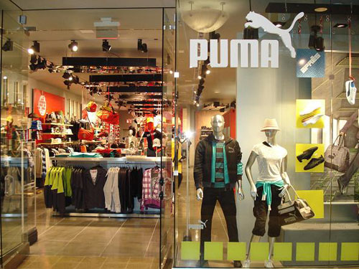
Distribucija i trgovine na malo
Puma je preselila oko 70 % svoje distribucijske logistike, a za ostalih 30 % bile su dvije mogućnosti:
-izgradjivanje sistema
-preuzimanje konkurenata
Puma je preferirala razvijanje svoje vlastite mreže u Europi.
Trgovine na malo djelovale su globalno, a jedini svjetski operativni partneri bili su : Intersport i Foot Locker.
Puma je do kraja 2002. g. vodila 15 svojih prodavnica širom svijeta koje su trebale da predstavljaju oko 10 % od ukupnog profita.
U azijskim zemljama, posto je konkurencija i rizik bio ogroman, davane su lincence za proizvodnju njihovog brenda.

Slide 21
Partnerstva i savezi
Kroz historiju mnogi analitičari s obzirom na geografsko odredjene prognozirali su moguća udruženja Pume sa nekim od regionalnih konkurenata.
Ali direktor Zeitz smatrao je da su moguća udruživanja sa malim, lokalnim firmama za koje se stekne utisak da su potencijalno profitabilne.
Osim kupnje švedskoj proizvodjača Tretorna, Puma nije preuzimala veća postrojenja i kompanije.

Slide 22
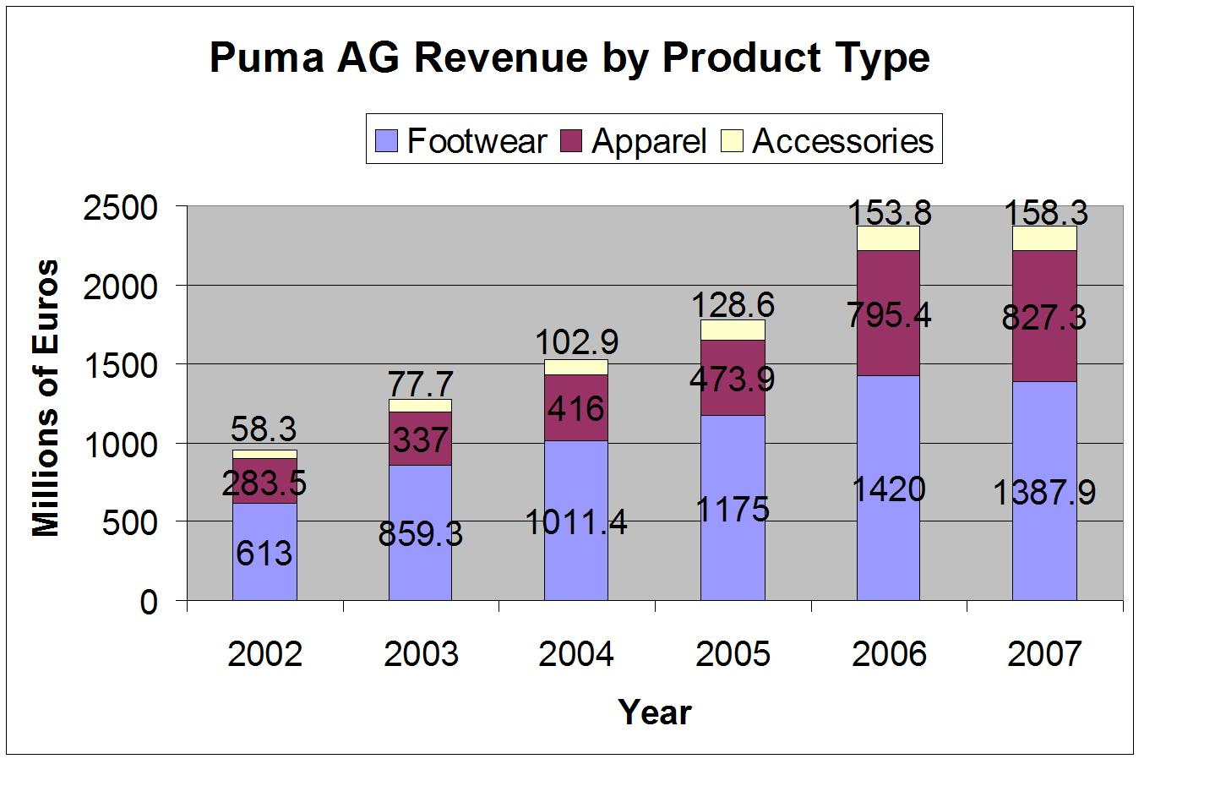
Današnji uspijeh kompanije Puma AG
www.maturski.weebly.com

Slide 23
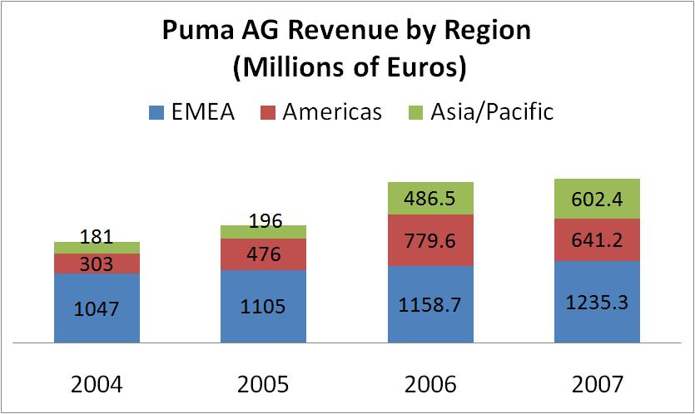

Slide 24
KRAJ
www.maturski.weebly.com

